Slide 1
Алгоритм розв`язання екологічних проблем Тернопільщини: у контексті стратегії сталого розвитку
Проф. Царик Л.П.,
Доц. Царик П.Л.

Slide 2
Чинники формування:
Невідповідність розвитку господарських сфер природно-ресурсному потенціалу території:
надмірна с/г освоєність;
недостатній рівень розвитку лісового господарства, рекреаційної та природоохороної сфер;
Низький технологічний рівень виробничих процесів;
Низький рівень екологічної культури населення;

Slide 3
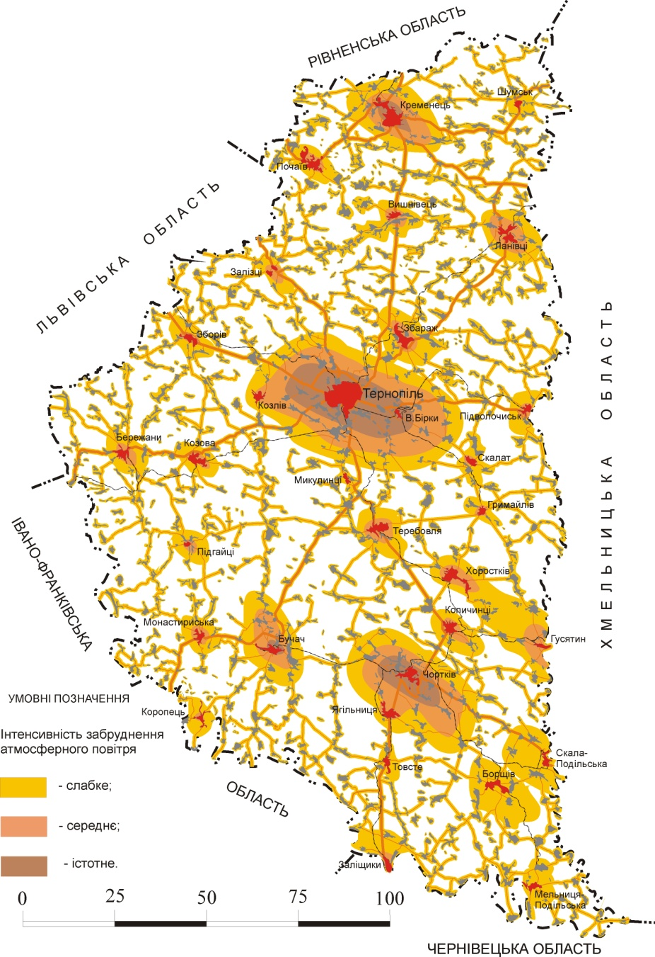
Екостан повітряного середовища

Slide 4
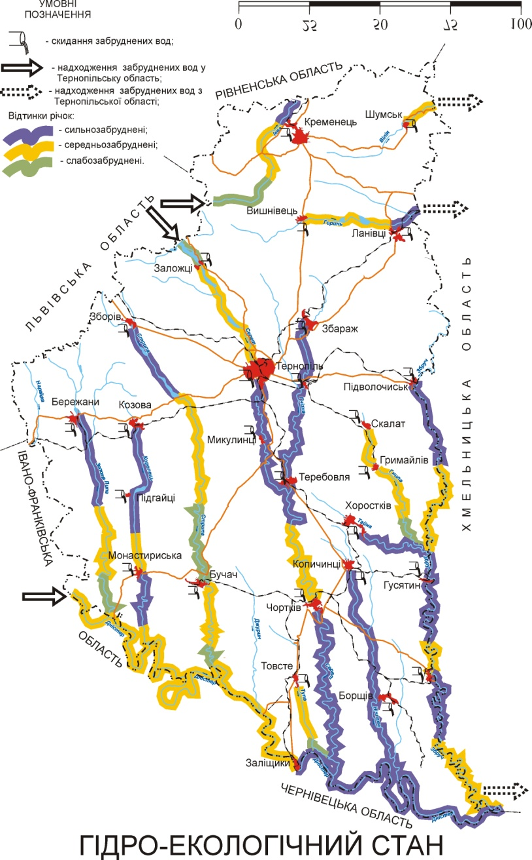
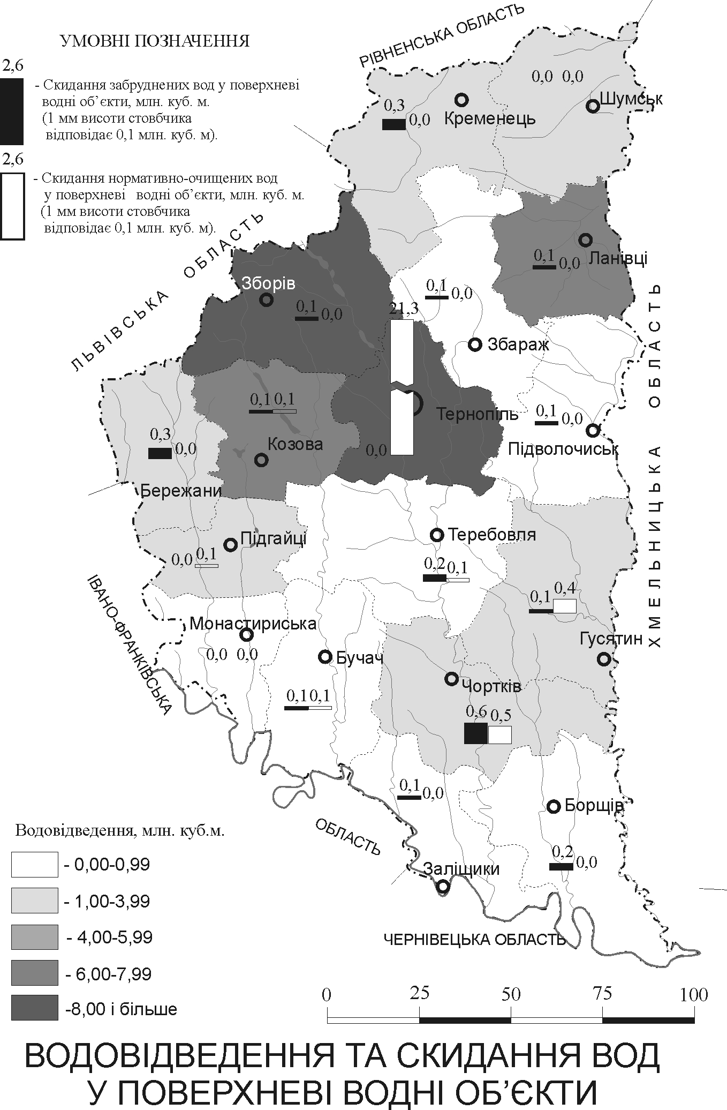
Екостан водного середовища

Slide 5
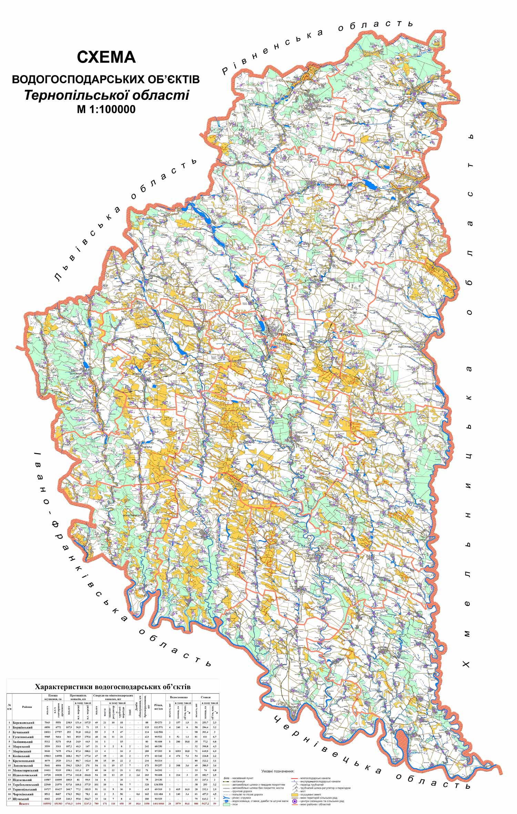
Меліоровані землі

Slide 6
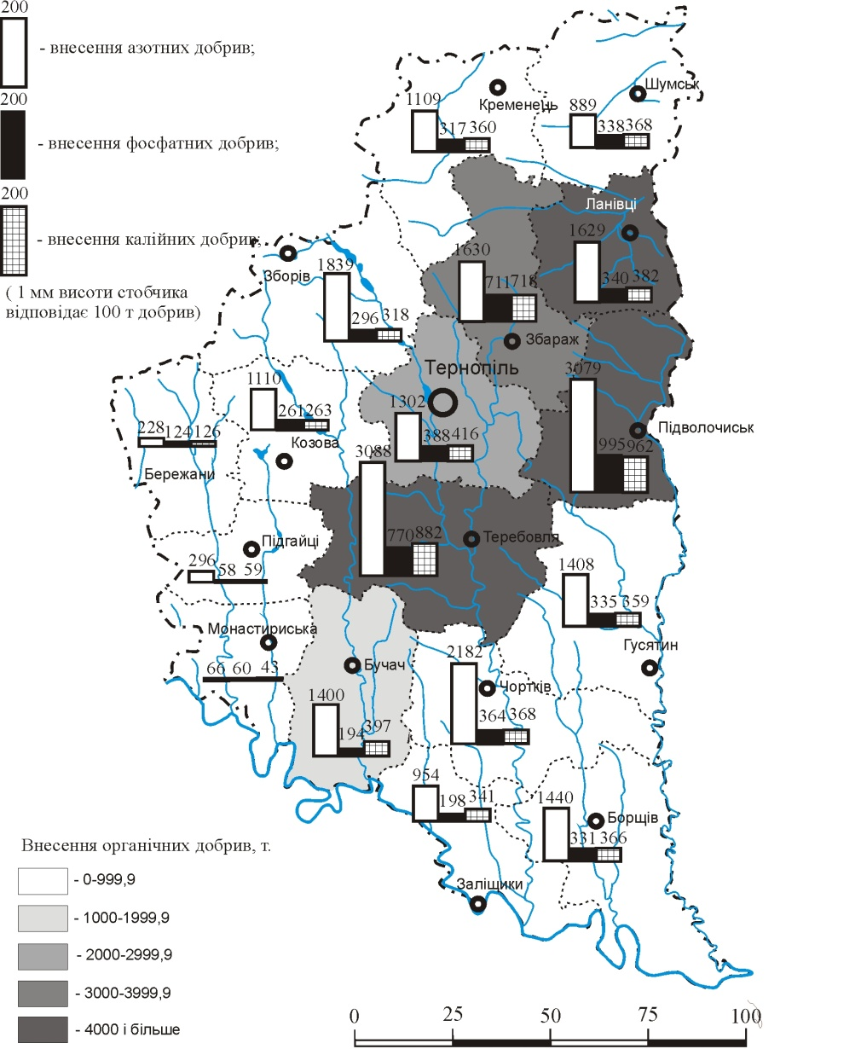
Екостан грунтів і земель

Slide 7
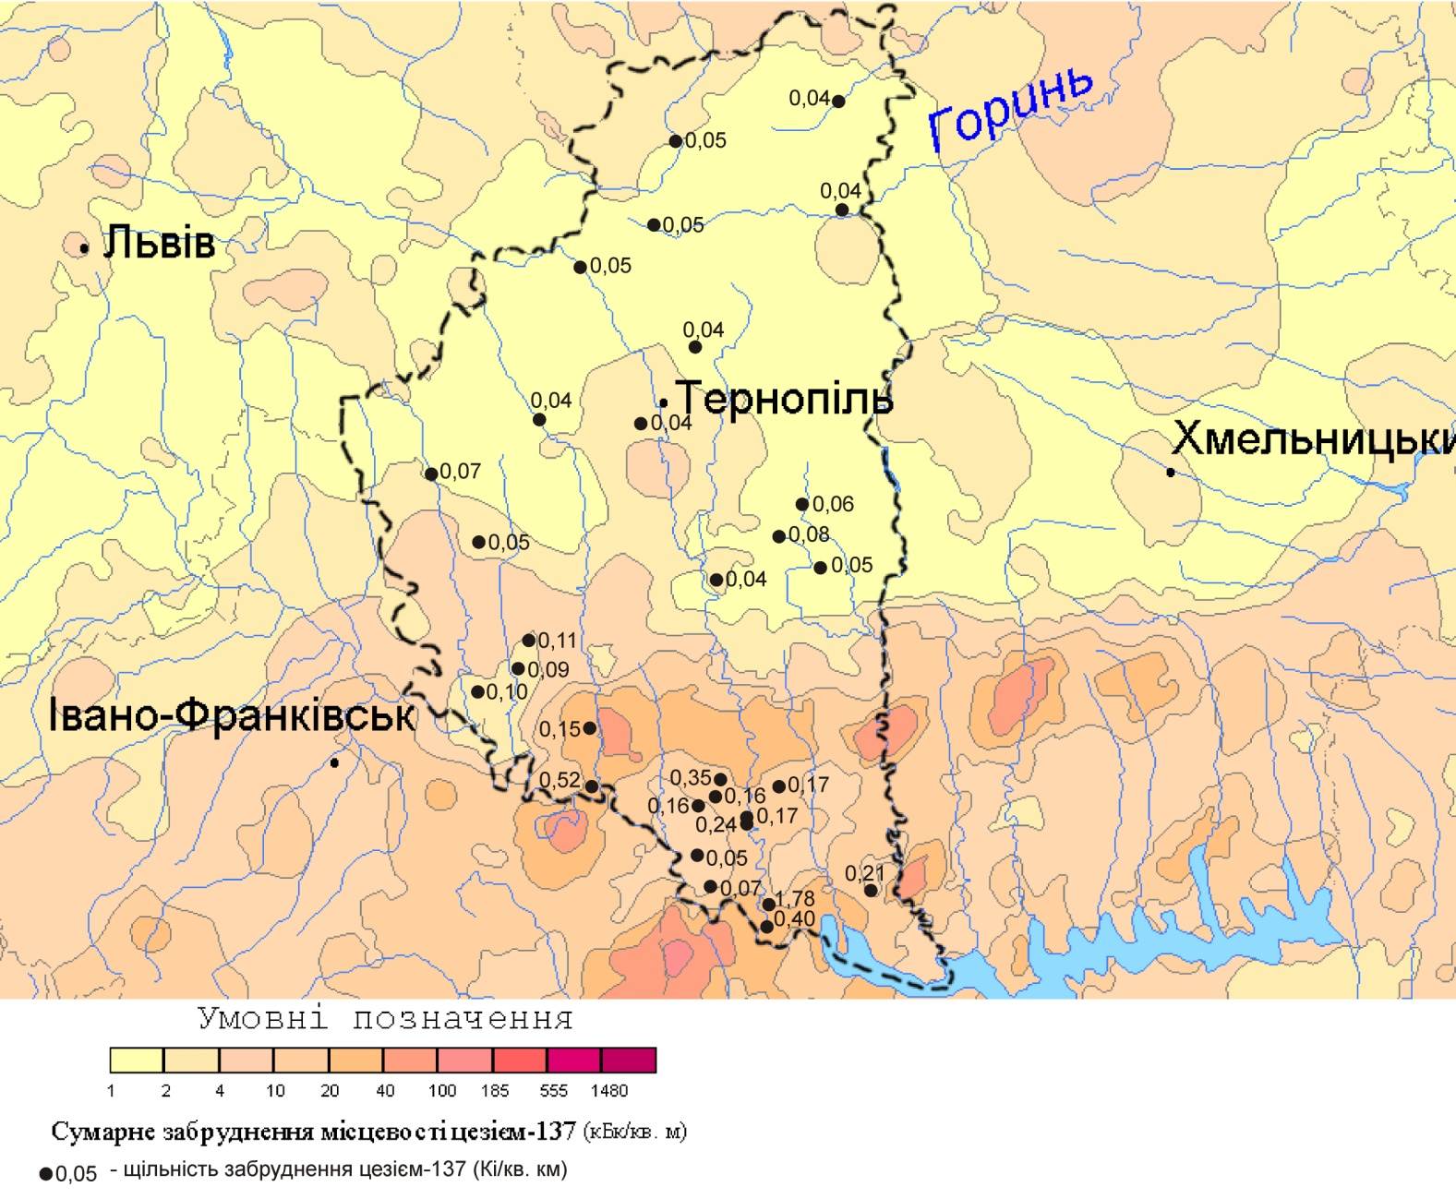
Радіо-екологічний стан

Slide 8
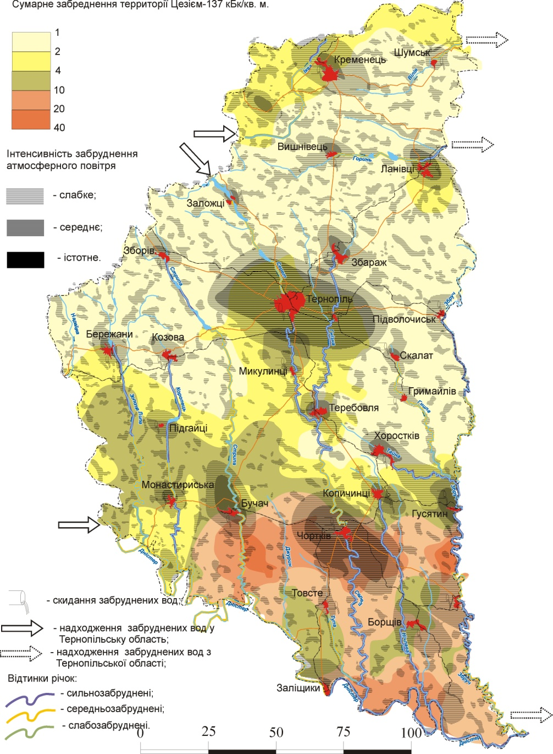
Інтегральна екологічна ситуація

Slide 9
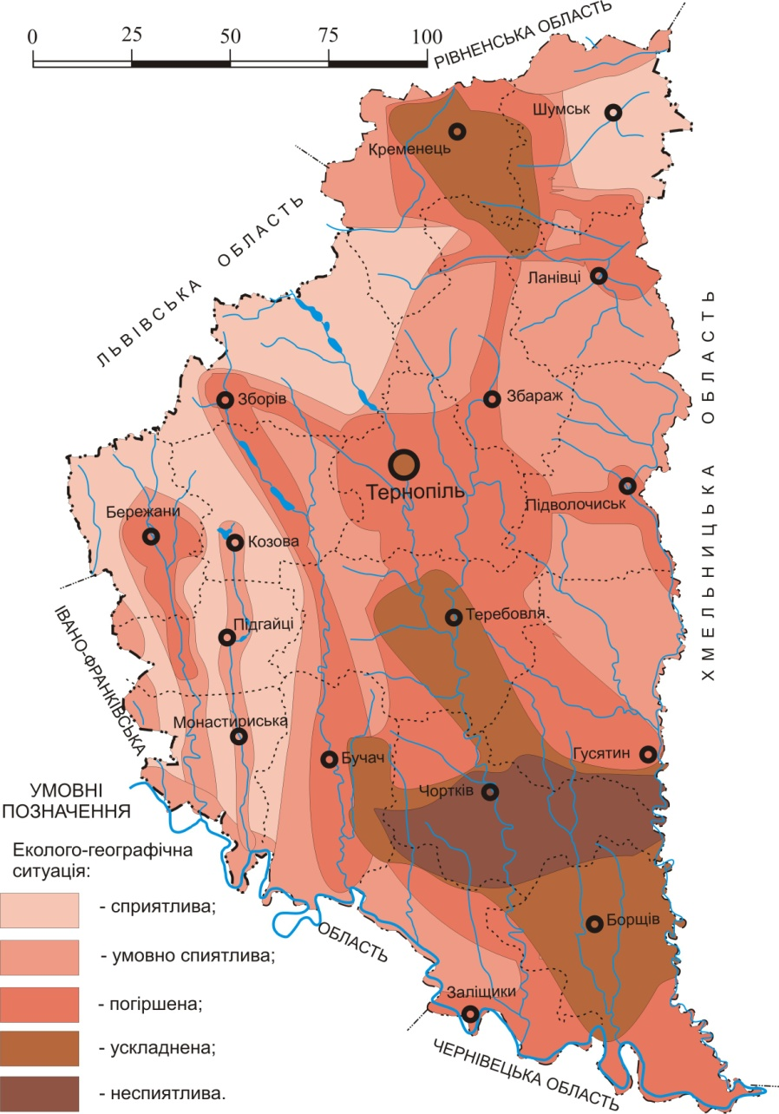
Зонування території за особливостями прояву екологічної ситуації

Slide 10
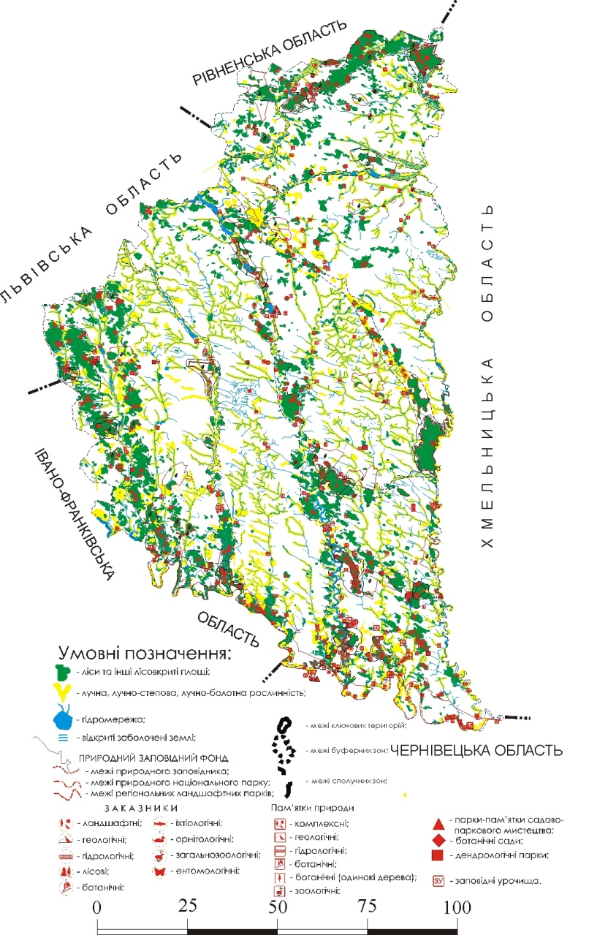
Екомережа як цілісна природоохоронна система

